Slide 1
Bioinformática Avanzada
Modulo 1
Análisis de Secuencias

Slide 2
Las secuencias como entidad-objeto
En Bioinformatica las secuencias las podemos pensar a dos niveles
  Dato (la secuencia per-se)
  Registro (con su meta data asociada)
A nivel “dato” en un “string” de caracteres
A nivel “registro” es un “objeto” con características que puede ser manipulado con Biopyhton – BLAST – HMM
etc.

Slide 3
La Secuencia como dato
No posee características “intrínsecas” mas allá de su alfabeto y longitud
La información biológica se vuelve explicita SOLO cuando trabajamos con ella en un contexto biológico (Dogma de la Biología Molecular)
El secreto informático de una secuencia es “su contenido de información”

Slide 4
Propiedades y funciones
Alfabetos:
  ADN: ACTG (otras letras que permiten ambiguedades)
  ARN: ACUG
  Proteínas: los 20 aminoácidos
Funciones:
  Cuales son los procesos que definen y alteran las secuencias biológicas?
  Cuáles son las funciones biológicas de las secuencias?

Slide 5
Objetivos del Modulo de Análisis de Secuencias
Manipular la secuencia “cruda” en python
Analizar diferentes aspectos asociados al contenido de información, estadística y probabilidades de las secuencias
Manipular el objeto-secuencia en biopython
Programar los primeros algoritmos bioinformáticos

Slide 6

Mi primer algoritmo Bioinformatico:
Dada una secuencia de DNA, como encuentro los genes?????

Slide 7

Secuencia
INPUT
CCGGCATTTCCAACATTGAGGACCAGTCTAGCGATCGGGTCGGTTTACGCATCGTCATCGAGATCAAGCG
CGATGCGGTGGCCAAGGTGGTGATCAATAACCTTTACAAGCACACCCAGCTGCAGACCAGCTTTGGCGCC
AACATGCTAGCGATCGTCGACGGGGTGCCGCGCACGCTGCGGCTGGACCAGCTGATCCGCTATTACGTTG
ACCACCAACTCGACGTCATTGTGCGGCGCACCACCTACCGGCTGCGCAAGGCAAACGAGCGAGCCCACAT
TCTGCGCGGCCTGGTTAAAGCGCTCGACGCGCTGGACGAGGTCATTGCACTGATCCGGGCGTCGGAGACC
GTCGATATCGCCCGGGCCGGACTGATCGAGCTGCTCGACATCGACGAGATCCAGGCCCAGGCAATCCTGG
ACATGCAGTTGCGGCGCCTGGCCGCACTGGAACGCCAGCGCATCATCGACGACCTGGCCAAAATCGAGGC
CGAGATCGCCGATCTGGAAGACATCCTGGCAAAACCCGAGCGGCAGCGTGGGATCGTGCGCGACGAACTC
OUTPUT (gen putativo)
CCGGCATTTCCAACATTGAGGACCAGTCTAGCGATCGGGTCGGTTTACGCATCGTCATCGAGATCAAGCG
CGATGCGGTGGCCAAGGTGGTGATCAATAACCTTTACAAGCACACCCAGCTGCAGACCAGCTTTGGCGCC
AACATGCTAGCGATCGTCGACGGGGTGCCGCGCACGCTGCGGCTGGACCAGCTGATCCGCTATTACGTTG
ACCACCAACTCGACGTCATTGTGCGGCGCACCACCTACCGGCTGCGCAAGGCAAACGAGCGAGCCCACAT
TCTGCGCGGCCTGGTTAAAGCGCTCGACGCGCTGGACGAGGTCATTGCACTGATCCGGGCGTCGGAGACC
GTCGATATCGCCCGGGCCGGACTGATCGAGCTGCTCGACATCGACGAGATCCAGGCCCAGGCAATCCTGG
ACATGCAGTTGCGGCGCCTGGCCGCACTGGAACGCCAGCGCATCATCGACGACCTGGCCAAAATCGAGGC
CGAGATCGCCGATCTGGAAGACATCCTGGCAAAACCCGAGCGGCAGCGTGGGATCGTGCGCGACGAACTC

Slide 8
Por qué (y cómo?) hacer estadística de secuencias?
Como distingo una secuencia “random” de una secuencia con sentido biológico
Que es y por que es importante la probabilidad de ocurrencia de un dado aminoácido en proteínas
Que definimos como probabilidad de fondo, y por que es necesario usarlo para normalizar datos observados
Cual es la probabilidad y cuales son las posibles mutaciones y su efecto a nivel proteico (sustituciones de “un” aminoácido)

Slide 9
Vamos paso a paso…
Programando y caracterizando secuencias al azar
1a) Escriba un código que genere secuencias de ADN random de un largo preestablecido por el usuario. Modifique el código ahora para poder controlar ademas el contenido o %) de GC.
1b) Escriba un código que genere secuencias de proteínas random de un largo presestablecido por el usuario. (si tiene ganas y tiempo) modifique el mismo tal que sea posible indicarle la frecuencia/probabilidad de ocurrencia de cada uno de los 20 aminoácidos.
1c) Escriba un código que dada una secuencia determine:
  i) la frecuencia de cada una de las bases de ADN,
  ii) la frecuencia de cada uno de los 64 codones posibles,
  iii) la frecuencia de cada uno de los 20 aminoácidos
1d) Escriba un código que dada una secuencia de ADN determine la distribución de largo de los ORFs contenidos en la misma.
1e) Ahora analice y discuta los resultados obtenidos, preste particular atención a los siguientes puntos:
Como se comparan la distribucion de aminoácidos para secuencias de ADN al azar respecto las generadas para proteínas al azar?
Cómo se relaciona la probabilidad de aparición de un codon stop (en secuencias de ADN al azar) con el la distribución de largo de los ORFs.
  Que pasaría si:
  i) cambia el contenido de CG
  ii) se cambia un codon STOP (i.e UAA por el de un nuevo aminoácido)

Slide 10
Objetivo 2) Introducción y uso de biopyhton
Ejercicio 2) Aprovechando el manejo de secuencias de biopython, vuelva sobre su(s) secuencias de ADN al azar y ahora:
2a) Obtenga la reversa complementaria y compara las estadísticas de la misma con la original
2b) Traduzca la secuencia y obtenga la distribución de largo de los ORF (compare con los resultados obtenidos anteriormente.
Ejercicio 2b) elija un registros de geneBank bajelo en formato fasta y gb, levantelos con Biopyhton y explore sus atributos (record, record.id, record.name, record.description, etc.)
es capaz de obtener “solo” la secuencia y convertirla en un “string” para manipularla?
Ejercicio 2c) Combine lo aprendido en la clase previas (for / while loops) y/o la información disponible en biopython para cargar un conjunto de secuencias de ADN y/o proteínas. (Puede bajarlos manualmente a disco y realizar código para cargarlos y/o hacer el código que los baje directamente de internet). Obtenga solo las secuencias como cadenas de caracteres y guardelas en una lista tal que cada elemento de la lista sea una de las secuencis.

Slide 11
Objetivo 3) Mis primeros programas bioinformáticos y análisis de secuencias avanzado
Ahora combinaremos todo los aprendido anteriormente para realizar nuestro primer programa bioinformático que consiste en un detector de ORFs a partir de una secuencia de ADN (que podría provenir de un genoma).
Objetivo es también aprender a: i) organizar un programa complejo en módulos de código, y ii) trabajar en equipo. Para facilitarle esta tarea, el ejercicio 3 esta divido en módulos/secciones. Como grupo traten primero de organizar el código general y luego repartan y organicen cada modulo.
INPUT
CCGGCATTTCCAACATTGAGGACCAGTCTAGCGATCGGGTCGGTTTACGCATCGTCATCGAGATCAAGCG
CGATGCGGTGGCCAAGGTGGTGATCAATAACCTTTACAAGCACACCCAGCTGCAGACCAGCTTTGGCGCC
AACATGCTAGCGATCGTCGACGGGGTGCCGCGCACGCTGCGGCTGGACCAGCTGATCCGCTATTACGTTG
ACCACCAACTCGACGTCATTGTGCGGCGCACCACCTACCGGCTGCGCAAGGCAAACGAGCGAGCCCACAT
TCTGCGCGGCCTGGTTAAAGCGCTCGACGCGCTGGACGAGGTCATTGCACTGATCCGGGCGTCGGAGACC
GTCGATATCGCCCGGGCCGGACTGATCGAGCTGCTCGACATCGACGAGATCCAGGCCCAGGCAATCCTGG
ACATGCAGTTGCGGCGCCTGGCCGCACTGGAACGCCAGCGCATCATCGACGACCTGGCCAAAATCGAGGC
CGAGATCGCCGATCTGGAAGACATCCTGGCAAAACCCGAGCGGCAGCGTGGGATCGTGCGCGACGAACTC
OUTPUT (gen putativo)
CCGGCATTTCCAACATTGAGGACCAGTCTAGCGATCGGGTCGGTTTACGCATCGTCATCGAGATCAAGCG
CGATGCGGTGGCCAAGGTGGTGATCAATAACCTTTACAAGCACACCCAGCTGCAGACCAGCTTTGGCGCC
AACATGCTAGCGATCGTCGACGGGGTGCCGCGCACGCTGCGGCTGGACCAGCTGATCCGCTATTACGTTG
ACCACCAACTCGACGTCATTGTGCGGCGCACCACCTACCGGCTGCGCAAGGCAAACGAGCGAGCCCACAT
TCTGCGCGGCCTGGTTAAAGCGCTCGACGCGCTGGACGAGGTCATTGCACTGATCCGGGCGTCGGAGACC
GTCGATATCGCCCGGGCCGGACTGATCGAGCTGCTCGACATCGACGAGATCCAGGCCCAGGCAATCCTGG
ACATGCAGTTGCGGCGCCTGGCCGCACTGGAACGCCAGCGCATCATCGACGACCTGGCCAAAATCGAGGC
CGAGATCGCCGATCTGGAAGACATCCTGGCAAAACCCGAGCGGCAGCGTGGGATCGTGCGCGACGAACTC

Slide 12
Comparación de distribuciones
3a) Combine los códigos de los objetivos 1 y 2 del presente modulo y compare gráficamente las siguientes distribuciones
i) Distribución de bases en secuencia de ADN al azar vs secuencia de ADN de regiones codificantes (genes)
ii) Distribución de aminoácidos de secuencia de proteínas al azar vs secuencias de proteínas reales
iii) Distribución de aminoácidos de secuencias de ADN al azar traducidas vs secuencias de proteínas reales
3a2) Analice como cambian las distribuciones al aumentar el tamaño de la secuencia “al azar” analizada, y al incrementar el numero de secuencias reales analizadas. Cuando es suficiente?
3b) Elija una métrica que permita comparar dos distribuciones. Escriba un código que dadas dos distribuciones las compare y obtenga la métrica correspondiente. Utilícela para: i) ver como evoluciona las distribuciones obtenidas en 3a(2) al aumentar el tamaño de la muestra, ii) estudiar de manera sistematica las diferencias entre las distribuciones obtenidas en 3a para diferentes muestras.

Slide 13
Diagrama de Flujo
Input:
Secuencia
Traducción
6 ML
Obtencion
ORF
x cada ORF
x6ML
Estadisticas
Estadisticas
Del ORF
Output
Si
Es Cod?
Estadisticas
De Ref
No

Slide 14
Ejercicio final...
3c) Con todo lo aprendido anteriormente escriba un código que:
i) levante una secuencia de ADN
ii) Obtenga los 6 marcos de lectura posibles y determine los ORFs de cada uno de ellos
iii) Para cada ORF determine a) la longitud del mismo y b) la distribucion de aminoácidos
iv) En base a lo analizado previamente determine a partir del largo y la distribución una probabilidad de corresponder (o no) a una región codificante
v) Para probar su programa diseñe: a) un control positivo b) un control negativo, luego obtenga de alguna base de datos de secuencias genómicas la secuencia de un CONTIG o un gen eukariota completo y corra su programa. Compare sus resultados con lo esperado.
Que modificaciones podría agregar para mejorar su capacidad predictiva? (alfabetos reducidos?)

Slide 15
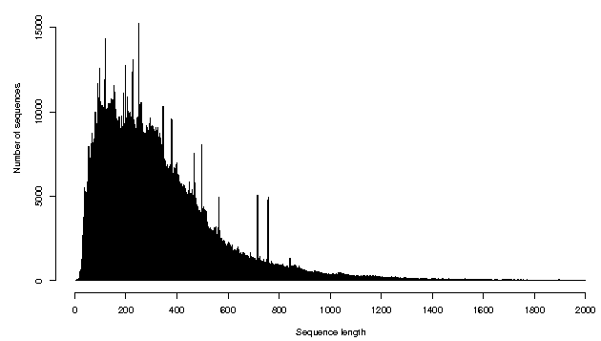
Longitud de las Proteínas
Media 322 aminoácidos

Slide 16
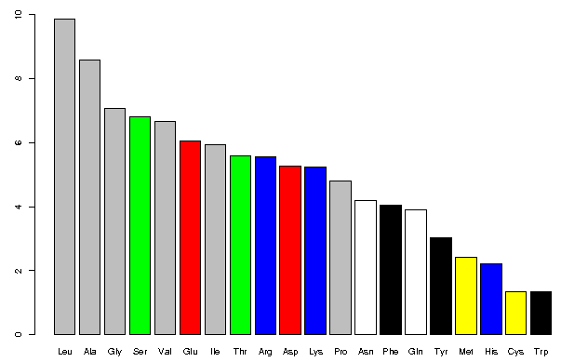
Presencia de Aminoácidos en proteínas
LAGSVD ITREK PNFQYMHCW

Slide 17
Algunos graficos...

